Slide 1
Modélisation du 6FFF au novalis truebeam
Gontier Charlotte (DQPRM 2021-2024)
Travail encadré par Thomas MARSAC

Slide 2
Sommaire
INTRODUCTION
MESURES
MODÉLISATION
A) CHAMPS MÂCHOIRES
B) MLC
VALIDATION
A) MATÉRIEL ET MÉTHODE
B) CHAMPS STATIQUES
C) CHAMPS IMRT/VMAT
D) ENT-TO-END
CONCLUSION ET DISCUSSION
BIBLIOGRAPHIE

Slide 3
1. introduction
Pour le commissioning d’un appareil ou la mise en service d’une énergie, la modélisation fait partie intégrante du rôle du physicien et nécessite de la rigueur puisque chaque calcul de dose clinique dépendra de la qualité de la modélisation.
La modélisation peut se distinguer en plusieurs étapes qui sont :
L’acquisition des mesures nécessaires au TPS,
L’optimisation des paramètres,
La validation du modèle.
Les mesures requises pour les TPS diffèrent grandement (DSP, tailles de champ…), il est donc important de toujours se référer aux recommandations constructeurs avant de démarrer les mesures.
Pour certains TPS, les modèles sont pré-définis en fonction des appareils de traitement déjà en routine et n’est pas modifiable (Halcyon pour Eclipse par exemple).
Ce travail s’inscrit dans une démarche de modélisation de l’énergie 6FFF au Novalis TrueBeam du CRG. La modélisation se fait sur RayPhysics.

Slide 4
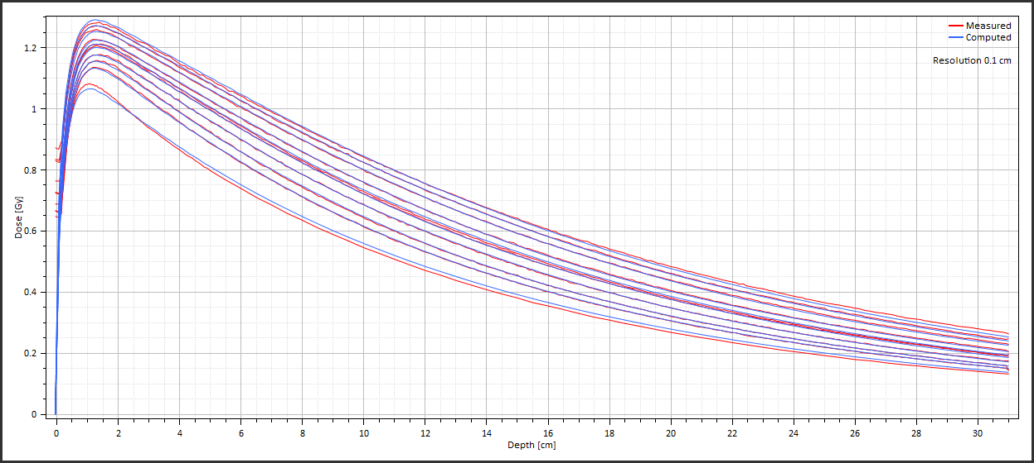
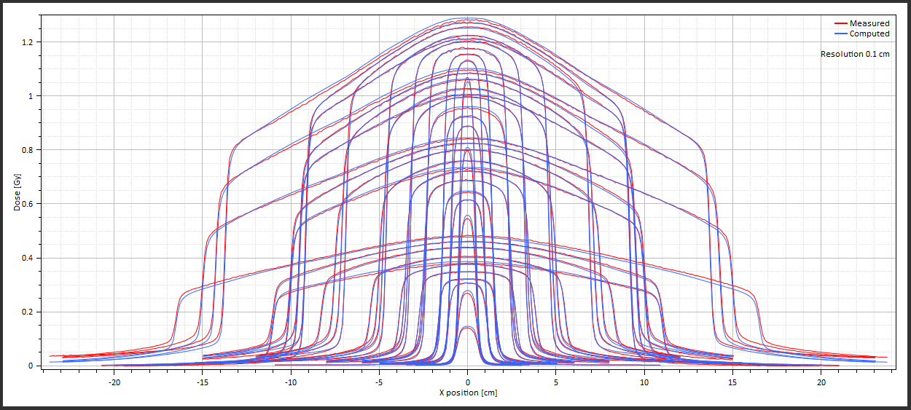
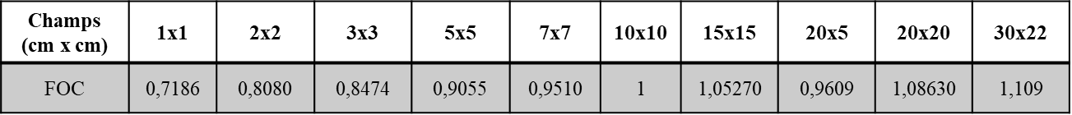
2. Mesures
Matériel et méthodes :
Détecteur : MicroDiamant (PTW)
Fantôme : Cuve Blue Phantom2 (IBA)
Logiciel d’analyse : MyQA v 9.0 (IBA)
TPS : Raystation v12A (RaySearch)
Les rendements, profils et FOC ont été acquis à DSP 90 cm pours les champs :
1x1, 2x2, 3x3, 5x5, 7x7, 10x10, 15x15, 20x5, 20x20, 30x22
Les profils ont été acquis à z = 1,40cm , 5cm, 10cm, 20cm, 30cm
Etalonnage : Dose/UM = 0,007590 Gy/UM
Les courbes rouges représentent les mesures et la courbes bleues correspondent au modèle calculé

Slide 5
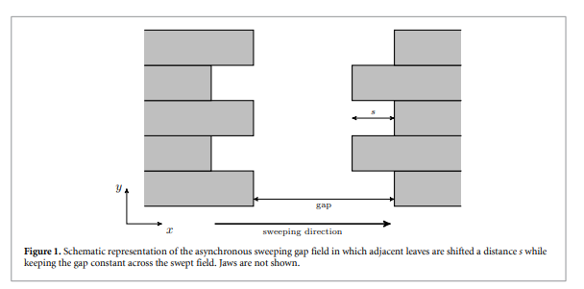
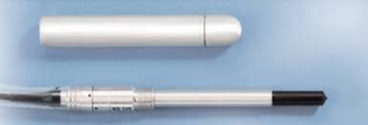
2. Mesures
Pour le MLC : Méthode de Saez & al, 2020 → Mesure de fentes glissantes dentelées dont l’écartement varie, avec une chambre de type Farmer puis calcul des paramètres de modélisation
Lee et Kim ont publié en 2021 les valeurs de modélisation du MLC trouvées lors de leur modélisation de l’énergie 6FFF sur Raystation
 | Mesures 06/2023 au CRG | Lee et Kim, 2021
MLC Transmission | 0,0103 | 0,0091
MLC x-Offset (cm) | 0,0103 | 0,006
Tongue and Groove Width (cm) | 0,042 | 0,04
Leaf Tip Width (cm) | 0,106 | 0,25
MLC x-position gain (cm⁻¹) | 0 | 0
MLC x-position curvature (cm⁻²) | 0 | 0
MLC y-position gain (cm⁻¹) | 0 | -0,008
Schéma d’un champ tiré de Saez & al, 2020
Chambre d’ionisation FC-65P (IBA)

Slide 6
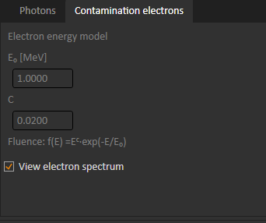

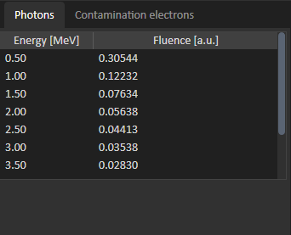
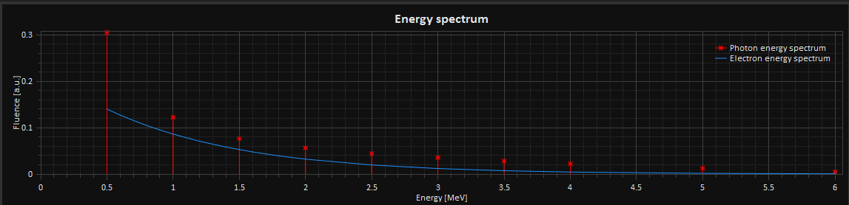
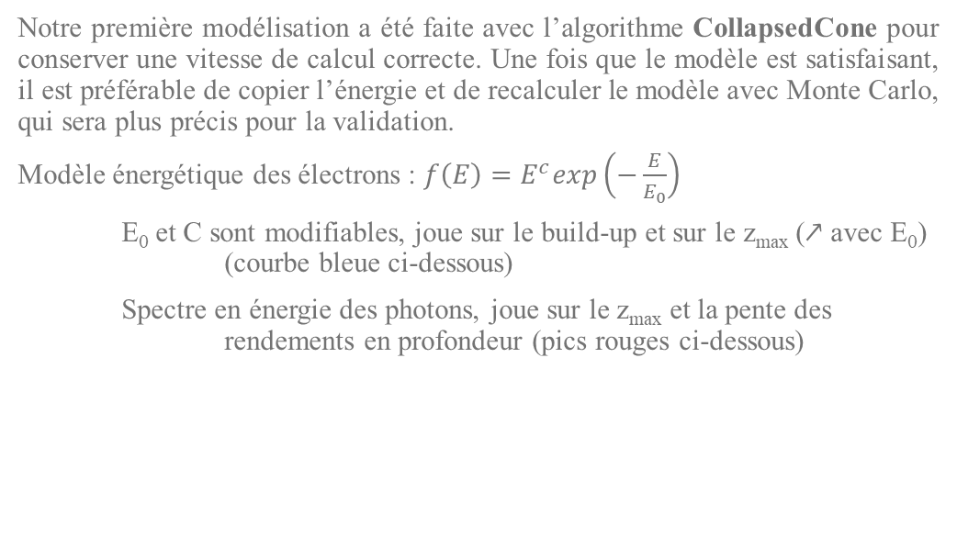
3. Modélisation
Notre première modélisation a été faite avec l’algorithme CollapsedCone pour conserver une vitesse de calcul correcte. Une fois que le modèle est satisfaisant, il est préférable de copier l’énergie et de recalculer le modèle avec Monte Carlo, qui sera plus précis pour la validation.
Modèle énergétique des électrons : ${f\left(E\right)=E}^{c}exp\left(−\frac{E}{E_{0}}\right)$
E₀ et C sont modifiables, joue sur le build-up et sur le z_{max} ($↗$ avec E₀) (courbe bleue ci-dessous)
Spectre en énergie des photons, joue sur le z_{max} et la pente des rendements en profondeur (pics rouges ci-dessous)

Slide 7
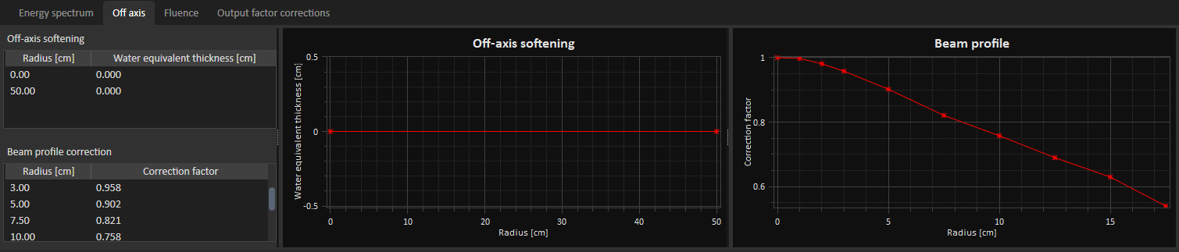
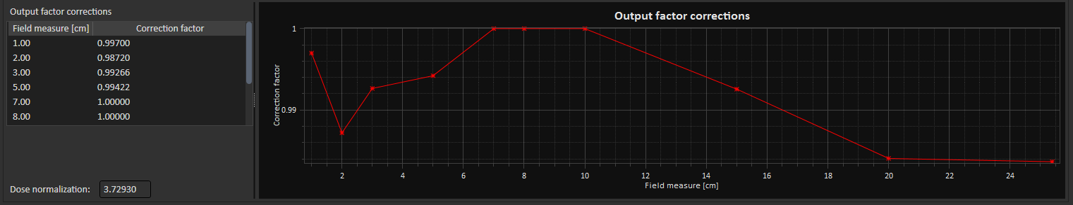
3. Modélisation
Off-axis : Facteurs de correction locaux, jouent sur les profils, permet de rehausser ou diminuer localement l’épaulement, le plateau ou hors champs
Output factor correction : permet de jouer sur la normalisation des profils et rendements en fonction de leur taille de champ et la normalisation globale de toutes les courbes (rendements + profils)

Slide 8
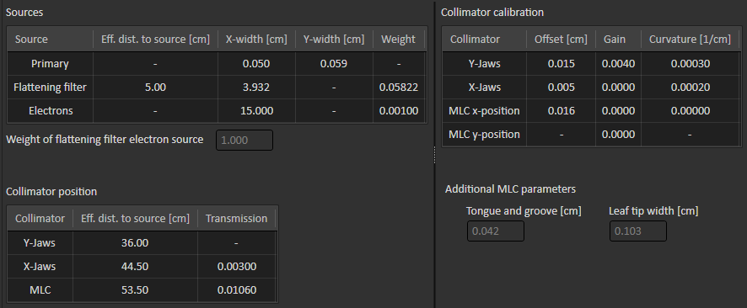
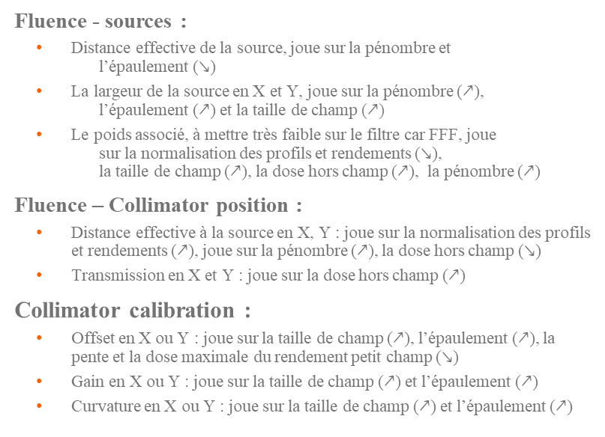
3. Modélisation
Fluence - sources :
Distance effective de la source, joue sur la pénombre et l’épaulement ($↘$)
La largeur de la source en X et Y, joue sur la pénombre ($↗$), l’épaulement ($↗$) et la taille de champ ($↗$)
Le poids associé, à mettre très faible sur le filtre car FFF, joue sur la normalisation des profils et rendements ($↘$), la taille de champ ($↗$), la dose hors champ ($↗$), la pénombre ($↗$)
Fluence – Collimator position :
Distance effective à la source en X, Y : joue sur la normalisation des profils et rendements ($↗$), joue sur la pénombre ($↗$), la dose hors champ ($↘$)
Transmission en X et Y : joue sur la dose hors champ ($↗$)
Collimator calibration :
Offset en X ou Y : joue sur la taille de champ ($↗$), l’épaulement ($↗$), la pente et la dose maximale du rendement petit champ ($↘$)
Gain en X ou Y : joue sur la taille de champ ($↗$) et l’épaulement ($↗$)
Curvature en X ou Y : joue sur la taille de champ ($↗$) et l’épaulement ($↗$)

Slide 9
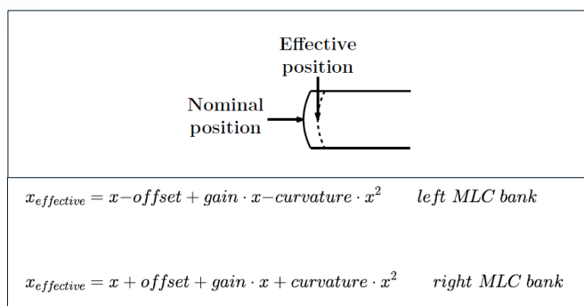
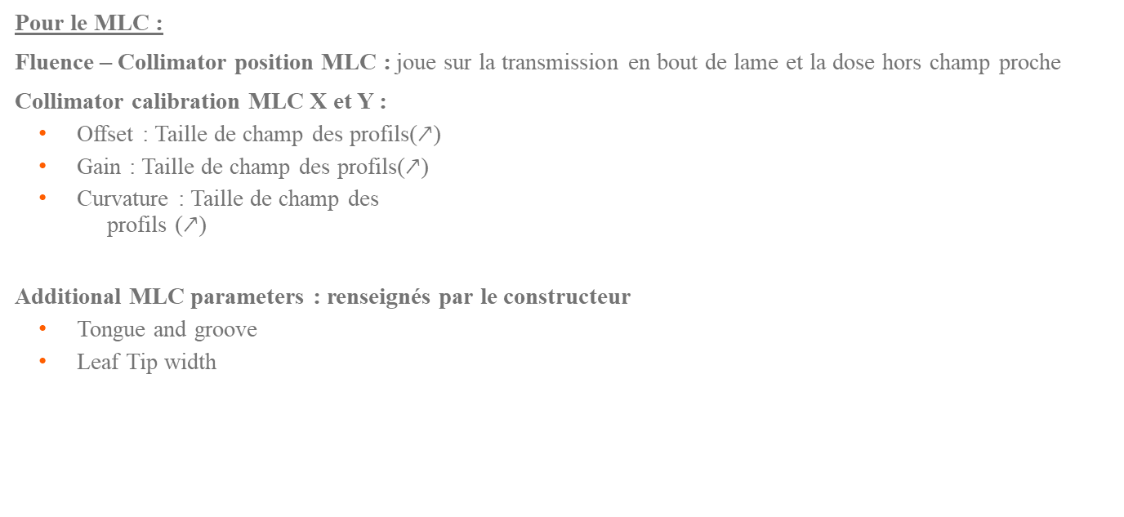
3. Modélisation
Pour le MLC :
Fluence – Collimator position MLC : joue sur la transmission en bout de lame et la dose hors champ proche
Collimator calibration MLC X et Y :
Offset : Taille de champ des profils($↗$)
Gain : Taille de champ des profils($↗$)
Curvature : Taille de champ des profils ($↗$)
Additional MLC parameters : renseignés par le constructeur
Tongue and groove
Leaf Tip width
MLC modelling, Formation Rayphysics 2022 (x est la position nominale)

Slide 10
4. Validation A) Matériel et méthode
Pour valider un modèle, la manière la plus directe est de comparer la mesure avec le calcul du TPS. Pour réaliser cette comparaison, nous avons planifié les champs statiques et IMRT/VMAT suivants.
Technique d’irradiation | Balistique | Champ | Prescription | POI/ROI | Contrôle | Analyse
Statique bras à 0° | Bras à 0° | 2cm x 2cm* | Isocentre à z = 10cm | Volume ou Centre du champ | Matrice 1600 SRS et 8,9 cm plaques de RW-3 ou Chambre semi-flex dans la cuve à eau | Gamma index local à 2%/2mm avec un seuil à 10% ou Ecart relatif de chaque POI mesuré/calculé
 |  | 4cm x 4cm Off-axis* | Centre du champ à z =10cm
 |  | 7cm x 12cm* | Isocentre à z = 10cm
 |  | 10cm x 10cm*
 |  | Circulaire*
 |  | Chaise*
 |  |  |  | 9 POI en quadrillage
IMRT | 9 faisceaux tous les 40° | C-shape easy | Isocentre | Iso & Iso + 2,5 cm | Chambre semi-flex dans le fantôme cylindrique | Ecart relatif de la mesure/calcul
VMAT | 4 arcs | C-shape hard | Isocentre | Iso & Iso + 2,5 cm
IMRT | 7 faisceaux tous les 50° | Prostate | Isocentre | Iso & Iso + 2,5 cm
* Mâchoires rétractées et champ assuré par le MLC

Slide 11
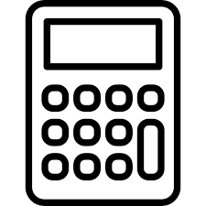
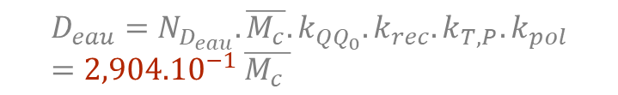
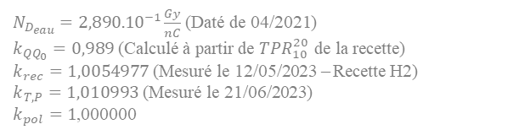
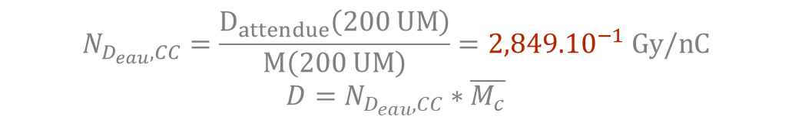
4. Validation A) Matériel et méthode
$N_{D_{eau}}={2,890.10}^{−1}\frac{Gy}{nC}$ (Daté de 04/2021)
$k_{QQ_{0}}=0,989$ (Calculé à partir de $TPR_{10}^{20}$ de la recette)
$k_{rec}=1,0054977$ (Mesuré le 12/05/2023 – Recette H2)
$k_{T,P}=1,010993$ (Mesuré le 21/06/2023)
$k_{pol}=1$,000000
Certificat d’étalonnage
$$D_{eau}=N_{D_{eau}}. \overline{M_{c}}.k_{QQ_{0}}.k_{rec}.k_{T,P}.k_{pol}={2,904.10}^{−1} \overline{M_{c} }$$
$$N_{D_{eau},CC}=\frac{D_{attendue}\left(200 UM\right)}{M\left(200 UM\right)}={2,849.10}^{−1} Gy/nC$$
$$D=N_{D_{eau},CC}∗\overline{M_{c}}$$
Cross calibration

Slide 12

4. Validation B) Champs statiques
Champ avec la matrice – coupe -3mm | Gamma pass local 2%/2mm – seuil 10 % | Gamma pass local 2%/2mm – seuil 20 %
10x10 centré | 100 | 100
2x2 centré | 100 | 100
4x4 Off-axis | 78,3 | 87,1 %
7 x 12 cm centré | 99,6 | 100
Circulaire centré | 98,4 | 100
Chaise centré | 82,8 | 82,8 %
Fentes centrées | 96,3 | 95,3
Prescription : 2 Gy au centre du champs (soit l’isocentre sauf pour le champ off-axis), à 10 cm de profondeur
Faisceau
8,9 cm de RW-3
Matrice 1600^{SRS}
Table
Faisceau
Champ | Ecart relatif avec la méthode du coefficient d’étalonnage (%) | Ecrt relatif avec la méthode de cross calibration (%)
10x10 centré | 1,96 | -0,02
2x2 centré | 2,52 | 0,52
4x4 Off-axis | 3,95 | 1,93
7 x 12 cm centré | 2,93 | 0,93
Circulaire centré | 2,95 | 0,94
Chambre semi-flex
Cuve à eau

Slide 13
4. Validation B) Champs statiques
Prescription : 2 Gy au POI 5 (centre du champ et 10 cm de profondeur)
Pour le champ chaise :
POI | Ecart relatif avec la méthode du coefficient d’étalonnage (%) | Ecart relatif avec la méthode de la cross calibration (%)
1 | 0,23 | -1,68
2 | 8,99 | 6,92
3 | 13,49 | 11,33
4 | 0,54 | -1,37
5 | 4,08 | 2,10
6 | 0,65 | -1,27
7 | 0,58 | -1,33
8 | 2,08 | 0,14
9 | 0,98 | -0,94
Coupe coronale
Coupe sagittale
Faisceau
Champ mâchoire
2 cm
Champ MLC
1
2
3
12 cm
Chambre semi-flex
POIs
4
5
6
7 cm
Cuve à eau
7
8
9
9 cm

Slide 14
4. Validation C) Champs IMRT/VMAT
Les champs ci-dessous sont proposés par le TG-119
Le C-shape easy et le C-shape hard sont les mêmes géométrie, seulement la version hard impose des contraintes plus strictes pour la planification. Cela a pour but d’obtenir un plan plus modulé.
Plan IMRT prostate : 7 faisceaux tous les 50°, 79,6 Gy en 36 fractions
Plan IMRT C-shape easy : 9 faisceaux tous les 40°, 52,6 Gy en 25 fractions
Plan VMAT C-shape hard : 4 arcs, McSV 0,23, 52,6 Gy en 25 fractions
Structure C-shape :
PTV
OAR
Structure prostate :
PTV
Rectum
Vessie
Champ | Ecart relatif avec la méthode du coefficient d’étalonnage (%) | Ecrt relatif avec la méthode de cross calibration (%)
C-shape easy mesuré à l’iso | 0,74 | -1,17
C-shape easy mesuré à 2,5 cm de l’iso | -4,56 | -6,38
C-shape hard mesuré à l’iso | 0,60 | -1,31
C-shape hard mesuré à 2,5 cm de l’iso | 0,83 | -1,09
Prostate mesuré l’iso | 0,21 | -1,70
Prostate mesuré à 2,5 cm de l’iso | 5,05 | 3,05
Faisceau
Chambre semi-flex
Fantôme cylindrique
Montage expérimental pour la mesure

Slide 15
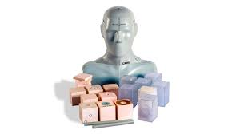
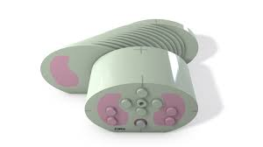
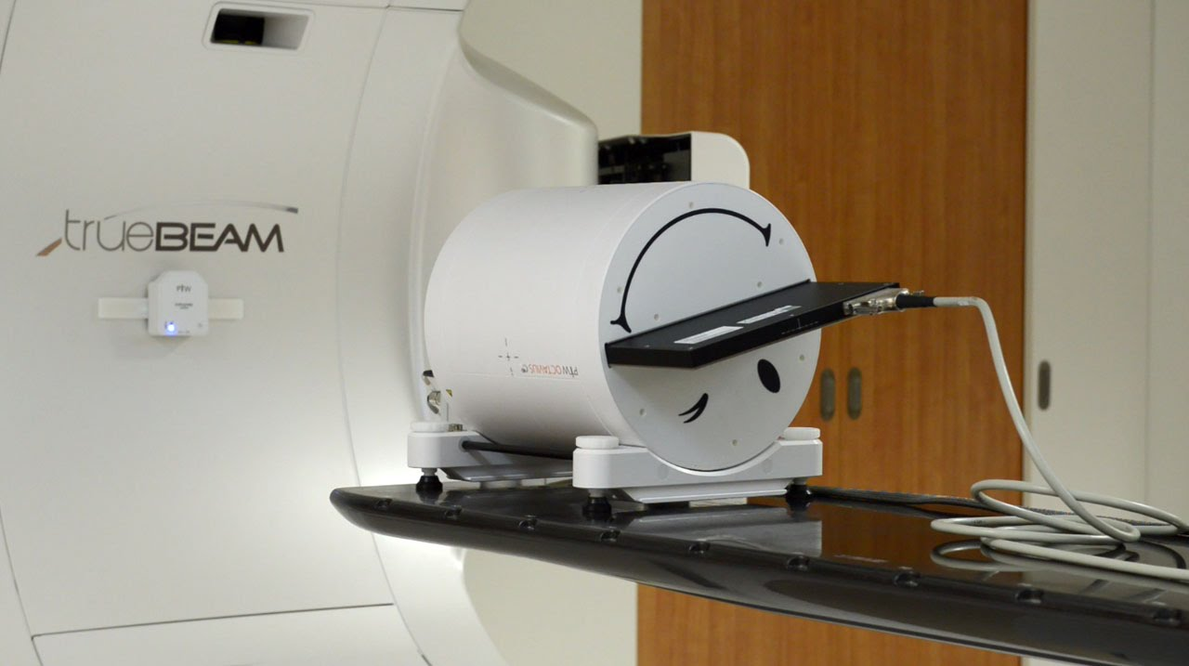
4. Validation D) End-to-End
Pour valider la modélisation, la dernière étape est de réaliser des contrôles de type End-to-End.
Ce qui équivaut à planifier les localisations qui seront pris en charge avec cette nouvelle énergie et de recalculer la dose dans les différents fantômes.
Il peut être pertinent de réaliser ce contrôle avec des films et un fantôme anthropomorphique en plus de l’Octavius 4D.
Plans envisagés pour la validation
EIT avec protection hippocampique
Loge prostatique
Ethmoïde
Glioblastome
Stéréo Rachidienne
Pancréas
Larynx
Fantôme Octavius 4D
Fantôme STEEV avec insert pour film
Fantôme CIRS thorax

Slide 16
5. Conclusion & discussion
Nous observons une bonne corrélation entre la mesure et le modèle pour les champs statiques simples et centrés.
Le champ statique de la chaise montre que la mesure est concordante avec le modèle lorsque le détecteur se situe dans le champ et pas trop proche du bord du champ. A l’inverse, les résultats sont plutôt décevants lorsque la chambre est située sous les lames.
Pour les champs IMRT et VMAT, nous observons que lorsque la mesure et la planification sont situés à l’isocentre, donc dans la cible, les résultats sont très encourageants. Pour les mesures dans le gradient de dose, les résultats sont moins satisfaisants.
Les résultats des tests End-to-End seront un bon indicateur de la qualité du modèle avec de la modulation plus importante et sur des localisations traitées couramment sur cet appareil au CRG.

Slide 17
6. bibliographie
AAPM TG-159, Instructions for Planning, Measurement, and Analysis (2009)
Lee et Kim, Commissioning of the TrueBeam STx 6 MV FFF Beam in the Raystation Treatment Planning System for SRS and SBRT Treatments (2021)
Raysearch Laboratories, RayPhysics Manual Raystation 12A (2022)
Raysearch Laboratories, Supports de Formation Rayphysics (2022)
Saez & al, A novel procedure for determining the optimal MLC configuration parameters in treatment planning systems based on measurements with Farmer chamber (2020)

